Slide 1

无线传感器网络及其应用
第4章 WSN定位、跟踪与时间同步技术
授课教师：蒲海波

Slide 2


主要内容
一、WSN 定位技术
二、WSN 跟踪技术
三、WSN 时间同步技术

Slide 3
主要内容
一、WSN 定位技术
二、WSN 跟踪技术
三、WSN 时间同步技术

Slide 4

1、传感器网络节点定位问题
定位的含义
在传感器网络的很多应用问题中，没有节点位置信息的监测数据往往是没有意义的。
无线传感器网络定位问题的含义：
WSN通过特定方法提供节点的位置信息；
提供监测目标的位置信息；

Slide 5
1、传感器网络节点定位问题
定位问题
在传感器网络应用中，节点一般采取随机放置的方法。由于数目很多，不可能每个节点都要定位和确定位置信息。因此，通常仅对其中5%～10%的节点使用定位系统，一般的方法是采用GPS定位设备来获得自身的精确位置。但是GPS全球定位系统受价格高、体积大、功耗大等因素制约，所以大规模应用十分困难。
目前主要的研究工作是利用已知位置的锚节点通过定位算法来估算和确认其他未知节点的位置信息。

Slide 6
1、传感器网络节点定位问题
定位算法的技术应用
定向信息查询：可对监测区内的特定对象进行管理、发送任务
协助路由：通过节点的位置信息路由算法可以进行路由的选择
目标跟踪：目标的行动路线进行实时监测，并且预测目标的前进轨迹
网络管理：利用节点位置信息构成网络的拓扑结构，可以对整个网络的覆盖情况实时观察

Slide 7
1、传感器网络节点定位问题
(1)位置信息的分类
位置信息
物理位置
指目标在特定坐标系下的位置数值，表示目标的相对或者绝对位置
符号位置
指在目标与一个基站或者多个基站接近程度的信息，表示目标与基站之间的连通关系，提供目标大致的所在范围

Slide 8
1、传感器网络节点定位问题
(2)基本术语
跳数
接收信号强度指示
连接度
到达时间差
锚点
基础
设施
视线
关系
邻居
节点
到达
角度
测距
到达
时间
非视线关系

Slide 9
1、传感器网络节点定位问题
在传感器网络中，没有统一的最优的定位算法，只有针对特定环境比较适合的定位算法。按照下面的标准对定位算法进行分类：
1）基于测距的定位和无需测距的定位
2）绝对定位与相对定位
3）集中式计算、分布式计算与递增式计算

Slide 10
1）基于测距的定位和无需测距的定位
前者需要测量相邻节点之间的绝对距离或者方位，并利用节点间的实际距离或者方位来计算未知节点的位置，常用的测距技术有RSSI（到达信号强度测量法）、TOA（到达时间测量法）、TDOA（到达时间差测量法）等。虽然在定位精度上有一定可取之处，但是并不适用于低功耗、低成本的领域。

Slide 11
1）基于测距的定位和无需测距的定位
后者无需测量节点之间的绝对距离或方位，而是利用节点间的估计距离计算节点的位置，如典型的DV-Hop定位、凸规划定位。虽然在精确度方面有待进一步改进，但是具有可扩展性、规模性以及代价小等优点。

Slide 12
2）绝对定位与相对定位
绝对定位的定位结果是一个标准的坐标位置，如经纬度；而相对定位通常是以网络中部分节点为参考，建立整个网络的相对坐标系统。
绝对定位可为网络提供唯一的命名空间，受网络变动影响较小，有非常广泛的应用领域。大多数定位系统都可以实现绝对定位。

Slide 13
3）集中式计算、分布式计算与递增式计算
集中式计算是指把所需要的定位信息集中传送到某个中心节点（如汇聚节点），由该节点进行集中计算未知节点的位置。
优点：可以从全局角度出发更好地进行规划，从而获得相对精确的定位。
缺点：中心节点以及它周围的节点通信开销过大、能耗过快，易造成个别节点过早死亡，从而影响其它节点的定位。

Slide 14
3）集中式计算、分布式计算与递增式计算
分布式计算是指由节点间进行信息交换，未知节点根据自身获取足够的信息进行自身位置计算的方式。
优点：分布式计算可使网络中所有节点同时进行位置计算。
递增式计算通常是从信标节点开始，信标节点周围的节点首先开始定位，依次向外延伸，逐步实现整个网络的定位。
递增式算法的缺点：在定位过程中误差容易被积累和放大。

Slide 15
2、基于测距的定位技术
测距即测量两个节点之间的距离，一般常采用物理信号测量方式，如无线电、声波和磁场等。
根据各种物理信号的优缺点，常用的方法有：
到达时间测量法（TOA）
到达时间差测量法（TDOA）
到达信号强度测量法（RSSI）等。

Slide 16
测距中用到的基本术语
① 接收信号强度指示（Received Signal Strength Indicator，RSSI）：节点接收到无线信号的强度的大小。
② 到达角度（Angle of Arrival，AOA）：节点接收到的信号相对于自身轴线的角度，称为信号相对接收节点的到达角度。
③ 视线关系（Line of Sight，LOS）：两个节点间没有障碍物间隔，能够直接通信，称为两个节点间存在视线关系。
④ 非视线关系（NLOS，no LOS）：两个节点之间存在障碍物。

Slide 17
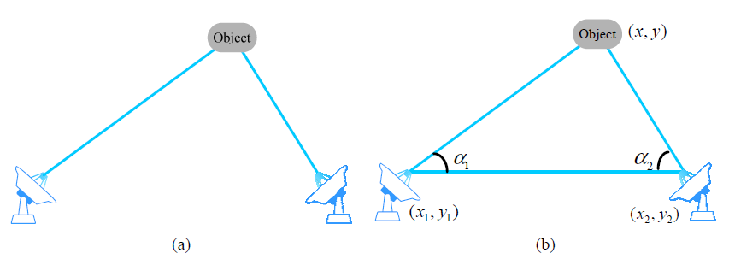
2、基于测距的定位技术
ToA/TDoA定位法
测量无线信号传播时间
需要三个基站才能定位
稀疏地区可能只能收到两个基站的信号，不适用
AoA（基于角度）定位法
测量无线信号传播方向
需要两个基站
Notes:
Start：
使用一个基站测的数据，是很难得到目标精确的位置的。
要想得到更精确的定位，需要更加全面的测量。
这个时候，多基站同时测量可以解决解决这个问题。
多基站定位方法 与 GPS定位方法相似，不同的在于，把卫星换成了基站。
这种计算方法对时钟同步精度要求很高，而基站的时钟精度自然比不上GPS卫星。
End：
TOA测量方法至少需要3个基站；
如果所处的位置基站分布较少，智能收到2个基站的信号，此时，可以使用AOA定位方法。
AOA定位方法，只要知道了定位目标与两个基站间的连线的方位，就可以利用两条射线的交点确定出目标的位置。

Slide 18
(1) 到达时间 (ToA)
已知物理信号的传播速度v，根据信号的传播时间t来计算节点间的距离，即距离距离d = 波速v * 传播时间Δt。
传播时间 Δt = 收到时刻t – 发出时刻t0
问题：如何得到 Δt，并保证 Δt 是准确的？

Slide 19
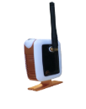

(1) 到达时间 (ToA)
方法1：直接用公式
距离d = 波速v * 传播时间Δt
= 波速v * （ 收到时刻t1 – 发出时刻t0 ）
t0
t1
A
B
问题1：节点B是如何知道t0的？
问题2：如何保证二者的时间是一致的？
此方法要求进行通信的两个节点时间必须高度同步。
Notes:
Start：
第一种方法，利用两个速度不同的信号，大多数情况，选用电磁波和声波。

Slide 20
(1) 到达时间 (ToA)
方法2：测量波的往返时间
发送端于时刻 向参考点发送一个波
接收端收到波后，等待时间 后返回同样的波
发送端记录收到回复的时间
距离
t0
Δt
A
B
t
Notes:
Start：
第二种方法则是通过测量信号的往返时间来得到的距离。
假设要测量与某个参考点间的距离，首先。。。。
End：
这里需要注意，德尔塔T是一个事先约定好的常量。

Slide 21
(2) 到达时间差(TDoA)
ToA的局限
要保证测量的精度，需将参考点和测量目标时钟同步
TDoA
不需要参考点和测量目标时钟同步
但是，参考点之间仍然需要时钟同步

Slide 22
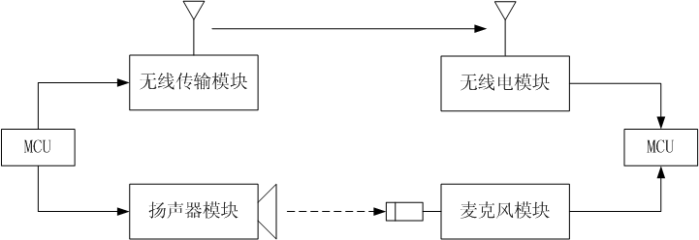
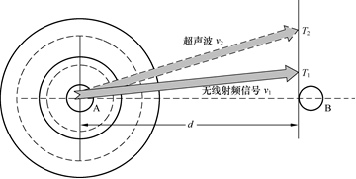
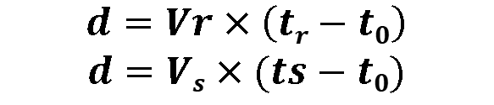
(2) 到达时间差(TDoA)
方法1：利用波速差
发送端同时发送一道电磁波和声波
接收端记录：
电磁波到达时刻
声波到达时刻
$$d=Vr×\left(tr−t0\right)$$
$$d=Vs×(ts−t0)$$
Notes:
Start：
第一种方法，利用两个速度不同的信号，大多数情况，选用电磁波和声波。

Slide 23
(2) 到达时间差(TDoA)
方法1：利用波速差
发送端同时发送一道电磁波和声波
接收端记录：
电磁波到达时刻
声波到达时刻
距离
由于 远大于 ，上式可简化为
因要发射不同的信号，因此对硬件要求高、能耗也较大。
Notes:
Start：
第一种方法，利用两个速度不同的信号，大多数情况，选用电磁波和声波。

Slide 24
(2) 到达时间差(TDoA)
方法2：距离差测距方法
测量目标在 t₀ 时刻发出广播信号
参考点 i，j 分别记录信号接收到的时刻 ，
测量目标到 i，j的距离差
Δd_{ij}= d_{i}-d_{j} = v(t_{i}-t₀)- v(v_{j}-t₀)
i
j
d_{i}
d_{j}
t₀
Notes:
上面说的都是二维平面的情况，如果是三维平面中，则对应的是一个双曲面。
要在平面中唯一确定目标的坐标，至少需要两组测量结果，三个参考点。
实际中，使用多组测量结果，通过最小二乘法来减少误差。

Slide 25
(2) 到达时间差(TDoA)
方法2：距离差测距方法
位置计算方法
参考点坐标（已知）
到参考点的距离（已求解）
构建方程：
i
至少需要两组测量结果、三个参考点
j
d_{i}
d_{j}
t₀
Notes:
上面说的都是二维平面的情况，如果是三维平面中，则对应的是一个双曲面。
要在平面中唯一确定目标的坐标，至少需要两组测量结果，三个参考点。
实际中，使用多组测量结果，通过最小二乘法来减少误差。

Slide 26

(3) 接收信号强度指示(RSSI)
信号强度会随着其传播距离的增加而衰减。
无线信道的数学模型如式：
实现容易，但受环境影响较大，精度不高。
无线信号接收强度指示与信号传播距离之间的关系

Slide 27
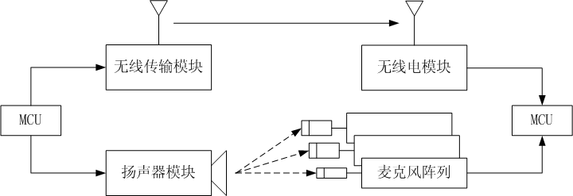
(4) 到达角(AoA)
基于到达角度（Angel of Arrival），通过接收节点的麦克风阵列之间或多个接收器接收信号的时间差或角度，计算其距离或方位。
AoA 测距原理的过程示例

Slide 28
3、WSN的定位机制与性能评价标准
利用几何学方法，只要传感器网络能够提供足够的信息，都可以进行节点定位。
比较常用的是三边定位法、多边极大似然估计法以及角度测量法。
定义：
① 信标节点：已知节点坐标或者位置信息的节点，也称为锚点。
② 未知节点：坐标或者位置信息未知的节点。

Slide 29

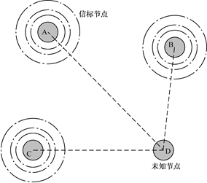

(1) 三边定位法
已知3个信标节点的坐标和1个未知节点到3个信标节点的距离，可根据三角坐标公式求解未知节点的坐标。

Slide 30
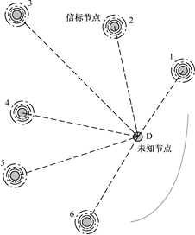
(2) 多边极大似然估计法
多边极大似然估计法是指已知3个以上的信标节点的坐标和它们到未知节点的距离，求解该未知节点的坐标。
从第一个方程开始分别减去最后一个方程得：

Slide 31
(2) 多边极大似然估计法
用矩阵和向量表达为形式Ax=b，其中：
用标准的最小均方差估计法可得节点D的坐标：
这种定位方法本质上就是最小二乘估计。

Slide 32
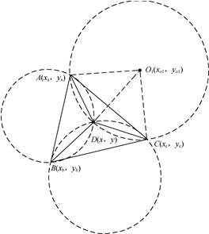
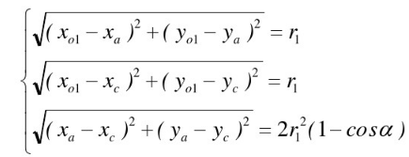
(3) 三角测量法
已知信标节点A、B、C的坐标，及其与未知节点D所成夹角（不知距离）。对于节点A、C和∠ADC，可确定一个圆，并存在公式关系：
由此可得圆心O1的坐标及半径r1。同理可推
最后，利用三边定位法，可确定D点坐标。

Slide 33
性能评价标准
无线传感器网络自身定位系统和算法有很多，它们的性能直接影响其可用性。几个常用的评价标准：
定位精度：定位精度有相对精度和绝对精度。
覆盖范围：覆盖范围和定位精度是一对矛盾。
代价：时间代价（安装、配置、运算）、硬件代价（基础设施、硬件构成
信标节点密度：信标节点一般为人工部署或GPS获取地址，越少越好。
容错性和鲁棒性：在实际网络环境定位过程中，通常存在因为周围环境的影响而产生的测离和角度误差太大从而影响定位精度，或节点失效造成定位中断等。

Slide 34
4、现有无线传感器网络定位方法
比较经典的定位算法：
1．Cricket定位系统
2．质心定位算法
3．TOA和TDOA定位方法
4．AOA定位算法
5．RSSI定位方法
6．DV-HOP定位方法
7．Amorphous定位方法
8．APIT定位方法

Slide 35
卫星定位
各国的卫星定位系统
美国：GPS
俄罗斯：GLONASS
欧盟：伽利略
中国：北斗一号、北斗二号、北斗三号（全球）
GPS是目前世界上最常用的卫星导航系统。
Notes:
GPS ( global positioning system )；
俄罗斯的GLONASS，全球微型导航系统；
欧盟的伽利略定位系统在2014年投入使用。
播放视频（北斗导航）

Slide 36
(1) Cricket定位系统
Cricket是一种基于TDOA(Time Difference of Arrival，到达时间差) 测距技术的室内定位系统，它通过测量到未知节点最近的信标节点计算静止或者移动目标在大楼内具体房间的哪一区域，而不是绝对位置。
Cricket系统没有中心管理或者控制系统，而是分布式管理，为了更好地通信，把信标节点和发射器布置在天花板上，周期性地发射无线射频信号和超声波。

Slide 37
(1) Cricket定位系统
未知节点使用TDOA技术测量其与锚节点的距离，当它能够获得3个以上锚节点距离时，使用三边测量法可获得物理定位，精度为 4×4 平方英尺，否则就以房间为单位提供符号定位。
该算法目前应用于室内机器人定位控制。

Slide 38
(2) 质心定位算法
是一种基于网络连通性对未知节点进行定位、与距离无关的估计定位算法。质心也即多边形的几何中心，多边形顶点坐标的平均值为质心坐标。
D
A
C
质心（x , y）
B

Slide 39
(2) 质心定位算法
在质心算法中首先确定未知节点的所在区域，计算这个区域的质心坐标，并将该质心坐标作为此未知节点的坐标。
该方法其实是对未知节点位置的一种估计，节点分布越密、越均匀，则定位精度相对越高。
D
A
C
质心（x , y）
B

Slide 40
(3) TOA和TDOA
其基本原理如前所述。具体示例：
Cricket系统；
AHLos（Ad-Hoc Localization System）系统：在初始阶段已经通过人工配置或者使用GPS定位技术使一小部分节点成为信标节点，它实现全网未知节点的定位是一个逐步迭代的过程。转化成为信标节点并向周围邻近节点广播自己的位置信息，这样依次迭代直到网络中所有未知节点均计算出自己的位置。

Slide 41
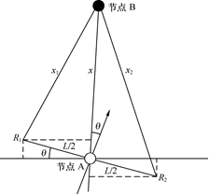
(4) AOA定位算法
其基本原理如前所述。未知节点通过天线阵列和多个超声波接收器感知信标节点的发送信号的方向，计算未知节点和信标节点之间的方位角等，再通过角度测量法计算未知节点的位置。

Slide 42
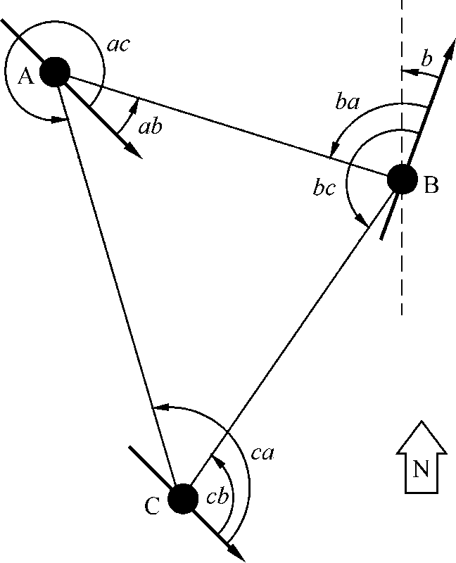
(4) AOA定位算法
当节点A的两个接收机收到节点B的信号后，利用TOA技术测出x1、x2，然后再根据几何关系可以推导出节点B相对于节点A的方位角。最后用三边定位或极大似然估计法求解位置。
由于基于AOA的定位算法需要额外硬件的支持，而且测距过程容易受到外界环境的影响，因此不适合在大规模网络中使用。

Slide 43
(5) RSSI定位方法
其基本原理如前所述。未知节点根据接收到的信号强度值计算信号的传播损耗，按照相应的传播损耗模型将传播损耗转化为距离，然后再根据三边定位法或者多边极大似然估计法计算未知节点的位置。
具体示例：
SpotON项目、微软的RADAR系统
RADAR：是一个基于RSSI测距的室内定位系统，用于确定用户所在楼层的具体位置。它一般使用信号传播经验模型和理论模型两种方法进行未知节点的定位。
基于RSSI的定位受到周围环境的影响很大，定位精度不稳定，尤其是在室外，影响因素会更多，该技术离实际应用还有一段距离。

Slide 44
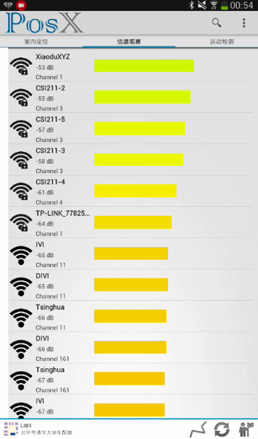
(5) RSSI定位方法
解决方法：
将信号强度看做“特征”
预先布置N个参考节点
测出N个参考节点信号的强度，得到一个N维向量
事先测出区域中每个位置的特征向量
将目标测出的特征向量和事先测量值比对，找出位置

Slide 45
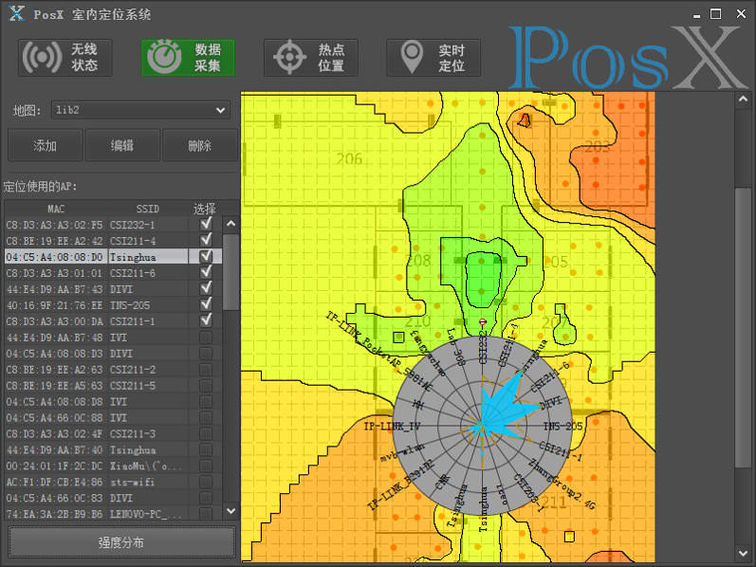
(5) RSSI定位方法-雷达图
右图以雷达图的形式呈现了空间中某个位置上的RSS特征向量。
在这个位置上可以扫描到一系列节点的无线信号，有的信号强，另一些信号弱。
定位时，根据当前位置的无线信号指纹，在指纹数据库中寻找最相似的指纹及其对应的位置

Slide 46
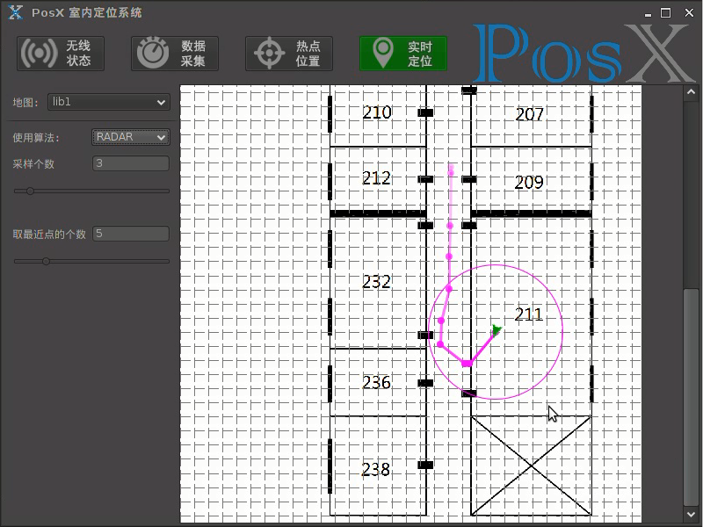
(5) RSSI定位方法-无线信号指纹库
缺点1：需要事先建立特征地图，地图的精细程度直接决定了最后进行对比得出位置的精度。因此需要进行大量的现场勘测工作。
缺点2：如果区域内的RSS并非一成不变，则以前测好的地图就不能直接使用。

Slide 47
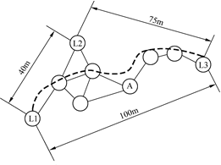
(6) DV-Hop算法
DV-Hop算法解决了低锚点密度引发的问题，它根据距离矢量路由协议的原理在全网范围内广播跳数和位置。
基本思想：是将未知节点到信标节点之间的距离用网络平均每跳距离和两者之间跳数乘积表示，使用多边测量法计算获得节点位置信息。

Slide 48
(6) DV-Hop算法
包括3个不同的阶段：
首先计算未知节点与每个信标节点的最小跳数；
其次计算未知节点与信标节点之间的距离
最后计算未知节点的坐标。

Slide 49
1) 计算未知节点与每个信标节点的最小跳数。
信标节点向邻居节点广播自身位置信息的分组，其中包括跳数字段，初始化为0。
接收节点记录具有到每个信标节点的最小跳数，忽略来自同一个信标节点的较大跳数的分组。然后将跳数值加1，并转发给邻居节点，通过这个方法，网络中的所有节点能够记录下到每个信标节点的最小跳数。

Slide 50
2) 计算未知节点与信标节点的实际跳段距离
每个信标节点根据第一阶段中记录的其他信标节点的位置信息和相距跳数，利用以下公式估算平均每跳的实际距离：
其中，(x_{i}, y_{i})、(x_{j}, y_{j})是信标节点i、j的坐标，
h_{j}是信标节点i与j(j≠i)之间的跳段数。

Slide 51
2) 计算未知节点与信标节点的实际跳段距离
然后，信标节点将计算的每跳平均距离用带有生存期字段的分组广播至网络中，未知节点仅记录接收到的第一个每跳平均距离，并转发给邻居节点。这个策略确保了绝大多数节点从最近的信标节点接收每跳平均距离值。未知节点接收每跳平均距离后，根据记录的跳数，计算到每个信标节点的跳段距离。

Slide 52
3) 利用多边测量法计算自身的位置
例如在图中，通过前面两个阶段，能够计算出信标节点L1与L2、L3之间的实际距离和跳数。那么信标节点L2计算的每跳平均距离为(40 + 75)/(2 + 5)。
假设A从L2获得每跳平均距离，则节点A与三个信标节点之间的距离为L1 = 3 × 16.42，L2 = 2 × 16.42，L3 = 3 × 16.42，最后使用多边测量法。

Slide 53
DV-Hop算法的优缺点
优点：与基于测距算法具有相似之处，就是都需要获得未知节点到锚节点的距离，但是DV-hop获得距离的方法是通过网络中拓扑结构信息的计算而不是通过无线电波信号的测量。可以获得到未知节点无线射程以外的锚节点的距离，这样就可以获得更多的有用数据，提高定位精度。
缺点：仅在各向同性的密集网络中，校正值才能合理地估算平均每跳距离。

Slide 54
(7) Amorphous定位方法
假定传感器节点随机分布在一个二维平面上，传感器节点的物理通信半径为 r，r 远小于该平面的尺寸，在节点本身距离 r 以内的节点为通信邻居，每个节点都可以和通信邻居内的节点进行通信。
同时，该算法假定每个节点拥有相同的通信距离，并且不使用RSSI测距来确定未知节点的位置，因此Amorphous定位算法是无需测距的定位算法。。

Slide 55
(7) Amorphous定位方法
Amorphous定位算法为以下面两个阶段：
第一阶段：使用经典的距离矢量交换协议计算未知节点和信标节点之间的最小跳数，该过程与DV-HOP定位算法相同。
第二阶段：使用节点的通信半径 r 作为节点间的平均每跳通信距离，从而估算未知节点和信标节点之间的距离，当未知节点得出至少到3个信标节点距离后，估算自己的坐标位置。直到该节点到信标节点的计算距离与估算距离之间的方差最小为止。

Slide 56
(7) Amorphous定位方法
优点：仿真结果显示，该算法在邻居节点个数达到15个时，通过修正的距离估计方法，得到的定位精度达到90%，方差达到10%。
缺点：
需要有较高的节点密度；
在网络部署前离线计算出平均每跳距离，扩展性较差；

Slide 57
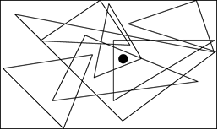
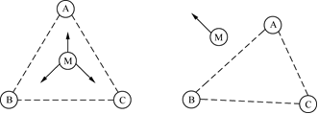
(8) APIT定位方法
近似三角形内点测试法APIT（Approximate Point-in-triangulation Test）是一种无需测距的定位技术，它包括四个步骤：
收集信息。
PIT测试。
计算重叠区域
计算未知节点的位置：将所有包含自己
的三角形的相交区域的质心作为自己
的坐标

Slide 58

定位系统的典型应用
位置信息有很多用途，在某些应用中可以起到关键性的作用。定位技术的用途大体可分为导航、跟踪、虚拟现实、网络路由等。

Slide 59
主要内容
一、WSN 定位技术
二、WSN 跟踪技术
三、WSN 时间同步技术

Slide 60
主要内容
一、WSN 定位技术
二、WSN 跟踪技术
三、WSN 时间同步技术

Slide 61
1、无线传感器网络跟踪技术概述
在无线传感器网络的许多实际应用中，跟踪运动目标是一项基本功能。
由于传感器节点体积小、价格低廉、采用无线通信方式，以及传感器网络部署随机，具有自组织性、鲁棒性和隐藏性等特点，无线传感器网络非常适合于移动目标的定位和跟踪。

Slide 62
1、无线传感器网络跟踪技术概述
在无线传感器网络跟踪过程中，首先需要节点进行监测，如果监测到目标出现，需要在一定时间内选择适合的算法判断出目标的运动轨迹，并对目标进行一些状态探测，这就要求传感器节点不仅具有一定的数据处理能力，而且能够根据不同的任务和有限的资源选择适合的算法计算目标的状态。

Slide 63
1、无线传感器网络跟踪技术概述
按照跟踪对象数量的不同，传感器网络的目标跟踪可以分为单目标跟踪和多目标跟踪；
按照目标形状的不同，可以分为点目标跟踪和面目标跟踪；
按照传感器节点运动方式的不同，可以分为静态目标侦测和移动目标跟踪。

Slide 64
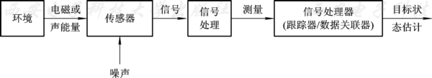
2、无线传感器网络目标跟踪基本过程
跟踪与定位不同，主要目的不是追求定位的精度，而是需要对移动的目标或者时间进行动态的监测。
基于无线传感器网络的目标跟踪过程大致包括3个阶段：检测、定位和通告，每个阶段需要不同的技术来实现。

Slide 65
（1）检测阶段
无线传感器网络中的节点周期性地通过传感器模块检测是否有目标出现。节点通过一些技术测试目标的真实性，如果确实目标到达了本节点的监测区域，则节点首先计算自己到目标的距离，然后向整个网络广播目标侦测消息。
邻居节点收到该目标侦测消息后保存到本地信息表中并加上时间戳。节点动态维护本地信息表，如果表中的信息表项在预定的时间内得不到更新将会被删除。

Slide 66
（2）定位阶段
为了节省能量，只有距离跟踪目标比较近的节点才会对目标进行定位，如果节点收到另外两个或者两个以上的节点到跟踪目标的距离，则可选用三边定位法或者多边极大似然估计法计算跟踪目标的位置。
确定跟踪目标的位置后，还要进一步预测其运动趋势，以便通知目标将要达到区域的网络节点。

Slide 67
（3）通告阶段
计算出跟踪目标的运动轨迹后，传感器网络要通知跟踪目标周围的节点启动进入跟踪状态。所有利用3个位置估算出的跟踪目标的轨迹节点均广播一个通告消息，该消息包含了本节点的位置信息和跟踪目标的轨迹。
收到消息的节点计算本身到跟踪目标预测轨迹的距离，如果该距离小于预定的阈值d，则节点启动进入跟踪状态，同时转发该通告消息。否则节点保持原状态并丢弃该消息。

Slide 68
目标跟踪实质
传感器网络的目标跟踪的实质是协作跟踪的过程。通过节点间相互协作，就能在资源受限的条件下得到比单个节点独立跟踪更加精确的结果。
传感器网络跟踪技术的关键问题在于：如何共享数据信息、协作处理数据和管理参与跟踪的节点组，比如哪些节点参与跟踪、何时唤醒参与跟踪的节点、跟踪信息的传播方式范围、如何传送跟踪数据给控制节点以及节点需要多长时间进行通信等。

Slide 69
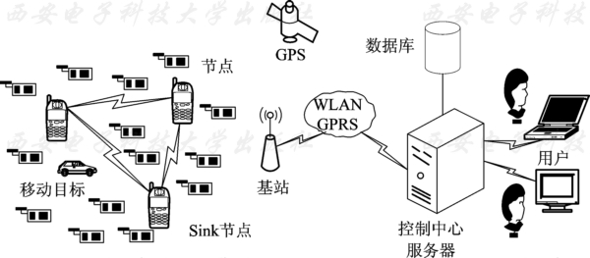
面向目标跟踪的无线传感器网络结构体系图

Slide 70
主要内容
一、WSN 定位技术
二、WSN 跟踪技术
三、WSN 时间同步技术

Slide 71
主要内容
一、WSN 定位技术
二、WSN 跟踪技术
三、WSN 时间同步技术

Slide 72
传感器网络时间同步的意义
时间同步是无线传感器网络支撑技术的重要组成部分。
研究无线传感器网络中的时间同步首先要分析其应用需求，在无线传感器网络中，由于传感器节点分布密度高，而且自身资源有限，因此传统网络中高精度、不计成本和能耗的时间同步技术就不再适用于无线传感器网络。

Slide 73
传感器网络时间同步的意义
在分布式系统中，时间同步涉及“物理时间”和“逻辑时间”两个不同的概念。
“物理时间”用来表示人类社会使用的绝对时间；
“逻辑时间”体现了事件发生的顺序关系，是一个相对概念。

Slide 74
1、时间同步模型
1．时钟模型
2．通信模型
3．时钟同步的误差来源

Slide 75
1、时钟模型
传感器网络中节点的本地时钟依靠对自身晶振中断计数实现。晶振的频率误差和初始计时时刻不同，使得节点之间本地时钟不同步。如果能估算出本地时钟与物理时钟的关系或本地时钟之间的关系，就可以构造对应的逻辑时钟以达成同步。
目前的逻辑时钟同步算法，同步精度已达到1μs，可以满足传感器网络中绝大部分应用的需求。如果要达到纳秒级精度，则要采用锁相环等硬件实现物理时钟同步。

Slide 76
（1）节点本地时钟模型
在计算机系统中，时钟通常用晶体振荡器脉冲来度量。
在工程实践中，因为温度、压力、电源电压等外界环境的变化，往往会导致晶振频率产生波动。因此，构造理想时钟比较困难。在一般情况下，晶振频率的波动幅度并非任意的，而是局限在一定的范围之内，为了方便描述和分析，定义如下3种时钟模型:
① 速率恒定模型：假定时钟速率是恒定的。
② 漂移有界模型：在工程实践中常用来确定时钟的精度或误差的上下界。
③ 漂移变化有界模型：假定时钟漂移的变化是有界。

Slide 77
（2）节点逻辑时钟模型
任一节点 i 在物理时刻 t 的逻辑时钟读数可以表示为：
Lc(t)= la_{i} ╳ c(t) + lb_{i} (la_{i} 频率修正系数， lb_{i}初相位修正系数)
采用逻辑时钟的目的是对本地时钟进行一定的换算以达成同步。为了同步任意两个节点 i 和 j ，构造逻辑时钟有两种途径：
一是根据本地时钟与物理时钟等全局事件基准的关系进行变换；
另一种是根据两个节点本地时钟的关系进行对应换算。
两种方法都估计了频率修正系数和初相位修正系数，精度较高。
对于低精度类应用，还可以简单地根据本地时钟和物理时钟的差值以及本地时钟之间的差值进行修正。

Slide 78
2、通信模型
节点时间校正技术是无线传感器网络时间同步的核心和基础。目前主要的时间校正技术有单向报文传递、双向报文交换、广播参考报文和参数拟合技术。

Slide 79
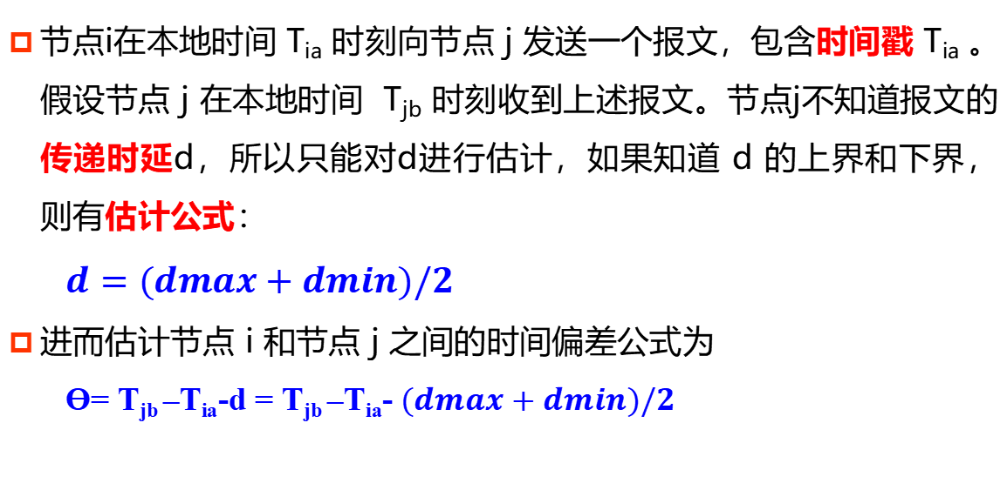
1）单向报文传递
节点i在本地时间 T_{ia} 时刻向节点 j 发送一个报文，包含时间戳 T_{ia} 。假设节点 j 在本地时间 T_{jb} 时刻收到上述报文。节点j不知道报文的传递时延d，所以只能对d进行估计，如果知道 d 的上界和下界，则有估计公式：
$d=(dmax+dmin)/2$
进而估计节点 i 和节点 j 之间的时间偏差公式为
Ɵ= T_{jb} –T_{ia}-d = T_{jb} –T_{ia}- $(dmax+dmin)/2$
j
T_{ja}
T_{jb}
i
T_{ia}
T_{ib}

Slide 80
2）双向报文交换
T_{ja}
T_{jb}
j
i
T_{ib}
T_{ia}
双向报文交换的时间校正技术要复杂很多。节点 i 在本地时钟 T_{ia} 时刻向节点 j 发送同步报文，节点 j 在本地时钟时刻 T_{ja} 接收到该报文，之后立即向节点i发送应答报文，节点i在本地时钟时刻 T_{ib} 接收到该应答报文。

Slide 81
2）双向报文交换
T_{ja}
T_{jb}
j
d
d'
i
T_{ib}
T_{ia}
则报文的往返时间为D，大小为 T_{ib} -T_{ia}
报文的传递时延 d 在0～D之间。

Slide 82
2）双向报文交换
T_{ja}
T_{jb}
j
d
d'
i
T_{ib}
T_{ia}
由此可以确定节点 i、j 之间的时间偏差为 ：
Ɵ= T_{ib} –T_{ja}-d’
假设上行报文和下行报文的时间延迟相等，即 d=d’=D/2 ，则
Ɵ= T_{ib} –T_{ja}- D/2

Slide 83
2）双向报文交换
T_{ja}
T_{jb}
T_{ja}
T_{jb}
T_{jc}
j
j
d
d'
d
d'
i
i
T_{ib}
T_{ib}
T_{ia}
T_{ia}
一般节点 j 收到报文后都会延迟一段时间再向节点 i 回复，则有 ：
T_{ja}= T_{ia} + d + Ɵ T_{ib}= T_{jb} + d - Ɵ
由以上两式推得： Ɵ= （（T_{ja} –T_{ia}）- （T_{ib} –T_{jb}）） /2

Slide 84
2）双向报文交换
T_{ja}
T_{jb}
T_{ja}
T_{jb}
T_{jc}
j
j
d
d'
d
d'
i
i
T_{ib}
T_{ib}
T_{ia}
T_{ia}
双向报文交换是应用很广泛的一种时间校正技术，精度比较高。但是网络负载比较大，耗能较高，而且需要周期性地执行同步过程。

Slide 85
3）广播参考报文
它是利用第三个节点k，发送时间同步的参考广播报文给相邻的节点 i 和节点 j。假设这个参考广播报文到达节点 i 和节点 j 的时间延迟相等 T_{ia} = T_{ja} 。节点 j 收到参考广播报文后，立即发送包含有T_{ja} 信息的报文给节点 i，于是节点 i 就可以计算收到两条报文的时间间隔D为 T_{ib} -T_{ia}
T_{ja}
T_{jb}
j
i
T_{ia}
T_{ib}
k
广播参考报文的方法只能使节点间的时钟保持相对同步。

Slide 86
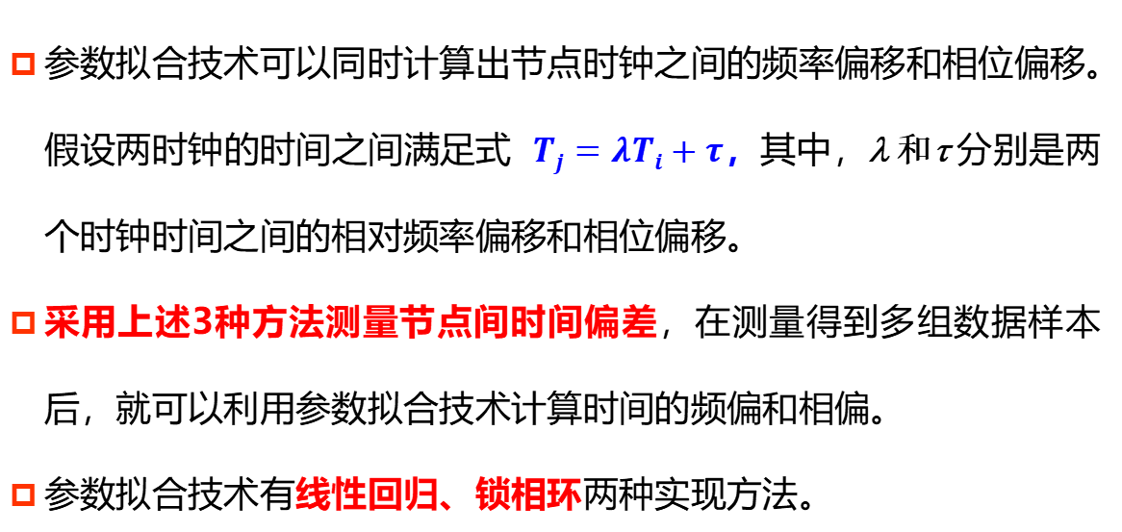
4）参数拟合技术
参数拟合技术可以同时计算出节点时钟之间的频率偏移和相位偏移。假设两时钟的时间之间满足式 $Tj=λTi+τ$，其中，λ 和τ 分别是两个时钟时间之间的相对频率偏移和相位偏移。
采用上述3种方法测量节点间时间偏差，在测量得到多组数据样本后，就可以利用参数拟合技术计算时间的频偏和相偏。
参数拟合技术有线性回归、锁相环两种实现方法。

Slide 87
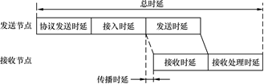
（3）时钟同步的误差来源
节点通过交互同步信令估算相应的参数，然而同步信令在网络上传输会产生不确定的时延，该时延的不确定性是影响同步精度的关键因素。

Slide 88
（3）时钟同步的误差来源
正确估计同步信息的时延对提高同步精度意义重大
同步信息的时延包括以下几部分：协议发送时延、接入时延、发送时延、传播时延、接收时延、接收处理时延。

Slide 89
（3）时钟同步的误差来源
协议发送时延：网络层到链路层的发送时延；
接入时延：链路层等待信道空闲的时间，受网络流量影响大；
发送时延：物理层发送数据包的时间，受包长及速率影响；
传播时延：在介质中的传播时间；
接收时延：接收数据包的时间，与发送时延有重叠；
接收处理时延：解包并通知相应程序。

Slide 90
2、时间同步协议
时间同步的类别：时间同步一般理解为使许多节点的时钟显示相同的时间，实际上有很多种不同类型的同步。
在为给定的应用选择同步算法时，要在最大程度满足应用的同时尽可能将计算、存储，尤其是能量开销降到最低。

Slide 91
（1）时钟速率同步与偏移同步
速率同步是指各个传感器节点测量所得的时间间隔相等。在目标跟踪、定位等应用中，节点时钟速率同步是最低的同步要求。
偏移同步是指传感器节点在当前时刻t的时钟时间显示相等，即在时刻 t 传感器节点的时钟读出时间同为T，而不管时钟速率是否同步。偏移同步对传感器网络中不同节点间的时戳结合是必须的。

Slide 92
（2）同步期限：长期同步与按需同步
同步期限是指同步要保持的时间长短。在长期同步的情况下，维持同步的代价是很大的，随着时间的推移，节点间误差逐渐增加，可能还需要周期性地再同步。
按需同步是指传感器节点的时间在相关事件发生前后进行同步，它不需要大量的维护同步的通信开销，节省了通信带宽和节点能量。对一些传感器网络的应用，按需同步效率更高。

Slide 93
（3）同步范围：全网同步与局部同步
同步范围是定义网络中哪些节点式需要同步的。在有些情况下，范围可能纯粹是地理上的距离。而在其他情况下，逻辑距离更有用，如网络中的跳数。
根据不同的应用，范围可能是网络中所有节点或者部分节点。

Slide 94
（4）内同步和外同步
时间同步简单的意思就是得到正确的时间，一般这个正确时间就是UTC（世界标准时间）。然而，一些应用只需要记录事件发生的先后顺序以及时间间隔，并不需要事件发生的绝对时间。这种情况下，只需要内同步（相对同步），网络必须内部一致，不需要它们与外界标准时间保持一致性。
另一类应用要求外同步（绝对同步），即每个节点都要与外部时间标度（如UTC）保持同步。通常的环境监控或者需要数据存档的应用中，比较需要外同步，而且要求的同步期限比较长。

Slide 95
（5）发送者－接收者同步与接收者－接收者同步
在进行发送者－接收者同步时，发送者在报文中嵌入报文发送时间，而接收者在接收到报文后记录下接收时间，并利用这些时间信息计算出收发双方的时钟偏移，进而达到收发双方的时间同步。
接收者－接收者同步时，发送者发送一个同步报文到多个接收者，这些接收者通过对同一个报文时间的比较，计算出它们之间的时钟偏移，从而达到接收者一接收者同步。

Slide 96
2、时间同步协议
典型的时间同步协议
（1）LTS协议
（2）RBS协议
（3）TPSN协议
（4）DMTS协议
（5）FTSP协议

Slide 97
（1）LTS协议
LTS（Lightweight Tree-based Synchronization）同步算法是基于成对机制的发送者与接收者之间的轻量级全网时间同步，其设计目标就是适用于低成本、低复杂度的传感器节点时间同步，侧重最小化同步的能量开销，同时具有鲁棒性和自配置的特点。
该协议把时间同步模块划分为3个组成部件：
重同步监测
远程时钟估计
时钟修正

Slide 98
（1）LTS协议
重同步时间监测用来确定节点进行时间同步的时刻。两种方式确定重同步时刻：一种是基于初始同步的时间，以kR固定周期进行重同步，R是单个时间同步周期的长度，k是大于1的实数，用来防止两个同步周期的重叠；另一种是一个特定节点在kR时间后发送初始同步消息给其他节点，节点在收到消息后启动时间同步。
远程时钟估计部件用来决定网络中另一个节点的本地时钟。
时钟修正部件用于更正节点的本地时间。

Slide 99
（1）LTS协议
LTS算法在成对同步的基础上进行了改进，包括两种同步方式：
第一种是集中式，首先构建一个低深度的生成树，以根节点作为参考节点，根节点与其下一层的叶子节点成对同步，叶子节点再与其下一层的孩子节点成对同步，直到所有节点完成同步。因为同步时间和同步精度误差与生成树的深度有关，所以深度越小，同步时间越短，同步精度误差越小。

Slide 100
（1）LTS协议
第二种是分布式，当节点 i 需要同步时，发送同步请求给最近的参考节点。此方式中没有利用生成树，按已有的路由机制寻找参考点。在节点i与参考节点路径上的所有节点都被动地与参考节点同步时，就不需要再发出同步请求，减少了同步请求的数量。
另外，为避免相邻节点发出的同步请求重复，节点 i 在发送同步请求时询问相邻节点是否也需同步，将同步请求聚合，减少同步请求的数目和不必要的重复。

Slide 101
（2）RBS协议
参考广播同步机制（Reference Broadcast Synchronization，RBS），该机制利用了无线数据链路层的广播信道特性，一个节点发送广播消息，接收到广播消息的一组节点通过比较各自接收到广播消息的同步时刻，来实现它们之间的时间同步。
其具体描述为：第三方节点定时发送参考广播给相邻节点，相邻节点接收广播并记录到达时间，以此时间作为参考与本地时钟比较。相邻节点交换广播到达时间利用最小方差线性拟合的方法，估算两者的初始相位差和频率差，以此调整本地时钟，达到接收节点间的同步。为提高同步精度，可以增加参考广播的个数，也可以多次广播。

Slide 102
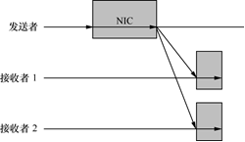
（2）RBS协议
RBS算法通过接收节点对时抵消发送时间和访问时间，发送节点广播一个信标分组，广播域中两个节点都能接收到这个分组，交换接收时间，两个接收时间的差值相当于两个接收节点间的时间差值，其中一个节点可以根据这个时间差值更改它的本地时间，从而实现两个节点的时间同步。

Slide 103
（2）RBS协议
对于两个接收节点，RBS机制需要3个发送消息和4个接收消息。对于单个广播域内的 n 个节点和m个广播信息，RBS机制的复杂度是 O（mn）。在实际传感器网络中，发送节点往往也需要同步，需要另一个节点成为发送节点。多跳网络要保证簇之间有共同节点，误差随跳数增加而增加。

Slide 104
（2）RBS协议
RBS可应用于多跳网络时间同步。
非邻节点A和B分别发送信标分组，其各自邻居能时间同步。节点 4 则能同步两个广播域内的时间。
为了得到网络中的全局时间，需要进行多跳网络中的时间转换。
1
2
A
3
4
5
B
6
7

Slide 105
（2）RBS协议
设发生在节点 1 和节点 7 附近的两个事件，分别记为 E1 和 E7。
节点A和节点B分别在Pa和Pb时间点发送beacon分组，节点1在接收到节点A发送的分组后2s观察到事件E1，节点7在观察到事件E7后4s才收到节点B发送的beacon分组。
设其他节点从节点4知道节点A发送分组比节点B晚10s，Pa=Pb +10，由此推出：
Pa=E1-2
Pb=E7+4
E1
1
2
2s
A
Pa
3
4
10s
5
B
Pb
4s
6
7
E1=E7 +16
E7

Slide 106
（2）RBS协议
传统多跳网络的时间同步方法是节点重新广播它收到的时间信息，而RBS机制不依赖于发送节点与接收节点的时间关系，从消息延迟中去除所有发送节点的非确定因素，减少了每跳的误差积累。
RBS利用信道的广播特性来同步接收节点的时间，具有更高的精度。
E1
1
2
A
Pa
3
4
5
B
Pb
6
7
E7

Slide 107
（3）TPSN协议
TPSN(Timing-sync Protocol for Sensor Networks)是由Saurabh Ganeriwal等人2003年提出的基于成对双向消息传送的发送者与接收者之间的全网时间同步。
通过采用层次型网络结构来提供全网范围内节点同步。该机制分为拓扑建立阶段和同步建立阶段，考虑了传播时间和接收时间，利用双向消息交换计算消息的平均延迟，提高了精度。

Slide 108
（3）TPSN协议
拓扑建立阶段：建立分层拓扑结构。首先确定根节点及等级，根节点是全网的时钟参考节点，等级为0级，根节点广播包含有自身等级信息的数据包，相邻节点收到该数据包后，确定自身等级为1级，然后1级节点继续广播带有自身等级信息的数据包，以此类推，i级节点广播带有自身等级信息的数据包，其相邻节点收到后确定自身等级为 i + 1，直到网络中所有节点都有自身的等级。

Slide 109
（3）TPSN协议
同步建立阶段：同步阶段从根节点开始，与其下一级节点进行成对同步，然后 i 级节点与 i - 1级节点同步，直到每个节点都与根节点同步。

Slide 110
（3）TPSN协议
节点S在本地时刻T1时向节点R发送同步请求，该请求中包含节点S的等级和T1，节点R在本地时刻T2时收到请求并在T3时回发同步应答，该应答包含T2和T3，节点S于本地时刻T4收到应答信息，根据时间关系可列出方程：
其中，d 为消息传输迟延，Δ为时钟偏差。
经过计算得

Slide 111
TPSN协议优缺点
TPSN采用层次分级形成拓扑树结构，从根节点开始完成了所有叶子节点与根节点的同步，在MAC层打时间戳，降低了发送端的不确定性，减小了传送时延、传播时延和接收时延。
该算法中任意节点的同步误差与其到根节点的跳数有关，跳数越多，误差越大，而与网络节点总数无关，具有较好的可扩展性；
但由于全网参考时间由根节点确定，一旦根节点失效，就要重新选取根节点进行同步，其鲁棒性不强，再同步还需要大量计算和能量开销，会增加整个网络负荷。

Slide 112
（4）DMTS协议
DMTS（Delay Measurement Time Synchronization ）延迟测量时间同步协议，是最为简单直观的同步机制。顾名思义，其通过对同步报文在传输路径上所有的延迟进行估计来实现节点间的时间同步。

Slide 113
（4）DMTS协议
其基本原理为：选择一个节点作为时间主节点（Leader）广播同步报文，同步报文中嵌入其本地时间。所有的接收节点测量这个时间广播报文的延迟，设置其时间为接收到分组携带的时间加上报文的传输延迟时间，这样所有接收到广播报文的节点都与主节点时间同步了。时间同步精度主要由测量延迟的精度所决定。

Slide 114
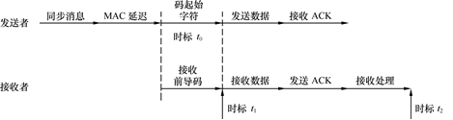
（4）DMTS协议
DMTS机制的同步报文传输过程如下图。主节点在检测到信道空闲时，排除同步报文发送的处理延迟和MAC层的访问延迟的影响，再在广播报文嵌入时间戳 t0。由于通信机制的要求，报文在发送前主节点必须先发送一定数量的前导码（Premble）和同步字（Sync Word），以便同步节点进行接收同步报文。

Slide 115
DMTS协议具体过程
选择一个基准节点，广播包含时间的同步消息，接收节点根据时间信息估算消息传输时延，调整自身本地时间为同步消息所带时间加传输时延。消息传输时延 t_{d} 等于发射时延 t_{s} 加接收处理时间 t_{v} ；
发射时延为发射前导码和起始符所需的时间，等于发射位数n 乘以发射一位所需的时间 t ，接收处理时间等于接收处理完成时间 t₂ 减消息到达时间 t₁ 。因此，可得以下公式： t_{d} = t_{s} + t_{v} = n × t + (t₂ - t₁)

Slide 116
（4）DMTS协议
将DMTS应用到多跳网络中还采用与TPSN相同的分层方法进行同步，只是将每一层看做一个单跳网络，基准节点依次定在0级、1级、2级、……、n级，逐步实现全网同步。为避免广播消息回传，每个节点只接收上一层等级比自己低的节点广播。
DMTS协议优缺点：
优点：通过广播同步报文，能够一次广播就同步单跳广播域中的所有节点。计算简单，开销小；
缺点：未考虑传播延迟、没有估算时钟频偏等，致使精度不高，难以用于定位等高精度的应用中。

Slide 117
（5）FTSP
FTSP（Flooding Time Synchronization Protocol）算法由Vanderbilt大学等提出。FTSP算法也是使用单个广播消息实现发送节点与接收节点之间的时间同步，但可以看作是对DMTS协议的改进。
FTSP算法实现步骤如下：

Slide 118
FTSP具体过程：
FTSP算法在完成SYNC字节发射后给时间同步消息标记时间戳t并发射出去；SYNC字节类似DMTS算法中的Start Symbols。时间戳 t 为当前时间减去包含时间戳 t 的消息数据部分的发射时间，消息数据部分的发射时间可通过数据长度和发射速率得出。
时间戳t | DATA | SYNC
时间戳t | DATA | SYNC

Slide 119
FTSP具体过程：
接收节点记录SYNC字节最后到达时间t_{r}，并计算位偏移（bit offset）。在收到完整消息后，接收节点计算位偏移产生的时间延迟 t_{b}，这通过偏移位数与接收速率得出。
时间戳t | DATA | SYNC
t_{r}
时间戳t | DATA | SYNC
t_{b}

Slide 120
FTSP具体过程：
接收节点计算与发送节点间的时钟偏移量：
offset=t_{r}-t_{b}-t
然后调整本地时钟和发送节点时钟同步。
时间戳t | DATA | SYNC
t_{r}
时间戳t | DATA | SYNC
t_{b}

Slide 121
FTSP优点
FTSP降低了时延的不确定性，将其分为发送中断处理时延、编码时延、传播时延、解码时延、字节对齐时延和接收中断处理时延。
FTSP提出了一套较完整的针对节点失效、新节点加入等引起的拓扑结构变化时根节点的选举策略，从而提高了系统的容错性和健壮性。

Slide 122
FTSP优点
FTSP根据一定时间范围内节点时钟晶振频率稳定的原则，得出各节点间时钟偏移量与时间呈线性关系，利用线性回归的方法通过节点周期性发送同步广播使得接收节点得到多个数据对构造回归直线，而且在误差允许的时间间隔内，节点可通过计算得出某一时间节点间的时钟偏移量，减少了同步广播的次数，节省了能量。

Slide 123
（5）FTSP
FTSP通过在MAC层打时间戳和利用线性回归的方法估计位偏移量，降低了时延的不确定性，提高了同步精度，适用于军事等需要高同步精度的场合。

Slide 124
几种协议的比较

Slide 125

本章完、谢谢大家~

Slide 126
习 题
WSN中常用的测距技术有哪些？分别有哪些特点？
为什么基于接收信号强度（RSSI）的测距精度有限？
简述基于多信号到达时间差TDoA的原理。其测距计算公式如何表达？
WSN一次数据包的传输中包含哪几种时延？请分别给予必要解释？
为什么参考广播同步机制（RBS）可以获得更高的同步精度？

